Slide 1
ГОСУДАРСТВЕННОЕ АВТОНОМНОЕ ПРОФЕССИОНАЛЬНОЕ УЧРЕЖДЕНИЕ САРАТОВСКОЙ ОБЛАСТИ
«БАЛАШОВСКИЙ ТЕХНИКУМ МЕХАНИЗАЦИИ СЕЛЬСКОГО ХОЗЯЙСТВА»
КУРСОВОЙ ПРОЕКТ
ПО МДК 01.01 «Разработка WEB-приложения для службы расчетов оплаты труда с персоналом»
Подготовил
студент группы ИП-41
Тищенко И.А.
Преподаватель:
Сухова.Л.Г.

Slide 2
Цели и задачи
Цель:
– разработка веб-приложения «УчетТруда» для автоматизации расчёта заработной платы и ведения платёжной ведомости
Задачи:
– исследовать предметную область и определить роли пользователей;
– спроектировать структуру данных;
– разработать приложение (HTML, CSS, JavaScript, localStorage);
– реализовать расчёт, поиск, экспорт CSV и выгрузку PDF;
– протестировать приложение.

Slide 3
АКТУАЛЬНОСТЬ
Ручной расчёт заработной платы в бумажных журналах и таблицах приводит к арифметическим ошибкам и потере данных. Веб-приложение автоматизирует начисления, НДФЛ и удержания, ведёт единую ведомость и журнал операций, а сотрудникам даёт самостоятельный доступ к расчётным листкам.

Slide 4
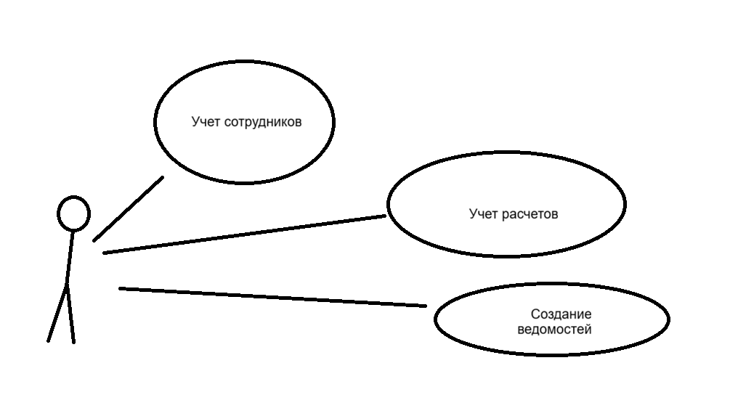
ДИАГРАММА ВАРИАНТОВ ИСПОЛЬЗОВАНИЯ
[ МЕСТО ДЛЯ СКРИНШОТА ]
Диаграмма: акторы «Бухгалтер» и «Сотрудник» и их сценарии

Slide 5
СРЕДСТВА РАЗРАБОТКИ
– Visual Studio Code + Live Server – редактор и локальный запуск;
– HTML5, CSS3 – структура и адаптивное оформление;
– JavaScript (ES6+) – логика, класс Database;
– localStorage – хранение сотрудников, листков и журнала;
– Chart.js – диаграмма фонда оплаты труда;
– html2pdf.js – расчётный листок в PDF.

Slide 6
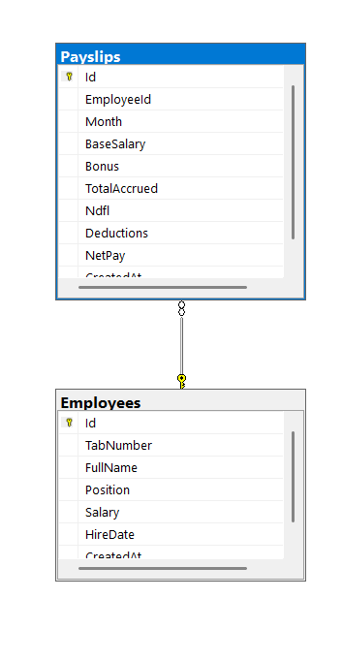
Структура данных
[ МЕСТО ДЛЯ СКРИНШОТА ]
Схема: employees – payslips (связь по empId), logs

Slide 7
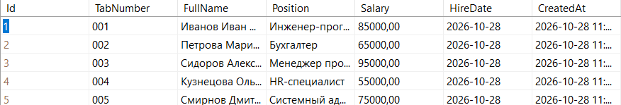
Данные. Сотрудники (employees)
Поле | Пояснение | Тип
id | Идентификатор сотрудника | number
tab | Табельный номер (уникальный) | string
name | ФИО | string
pos | Должность | string
salary | Оклад, ₽ | number
role | Роль: accountant / employee | string
pass | Пароль | string
status | Активен / Уволен | string

Slide 8
Данные. Расчётные листки (payslips)
Поле | Пояснение | Тип
id / empId | Идентификатор листка / сотрудника | number
empName, month | ФИО и расчётный месяц | string
base | Оклад к начислению, ₽ | number
bonus | Премия, ₽ | number
total | Всего начислено, ₽ | number
ndf | НДФЛ 13 %, ₽ | number
ded | Удержания, ₽ | number
net | К выплате, ₽ | number

Slide 9
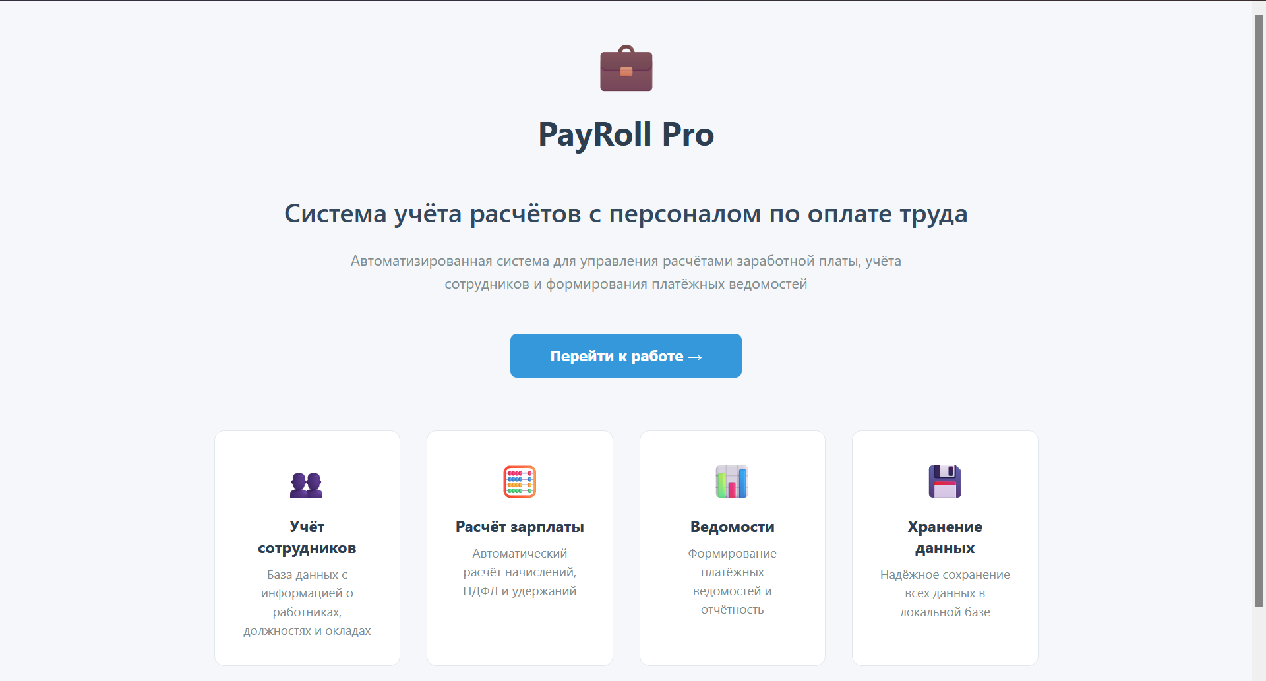
Демонстрация сайта. Вход в систему
[ МЕСТО ДЛЯ СКРИНШОТА ]
Страница входа: табельный номер, пароль, быстрый вход

Slide 10
Демонстрация сайта. Сводка
[ МЕСТО ДЛЯ СКРИНШОТА ]
Экран «Сводка»: диаграмма ФОТ по должностям и журнал операций

Slide 11
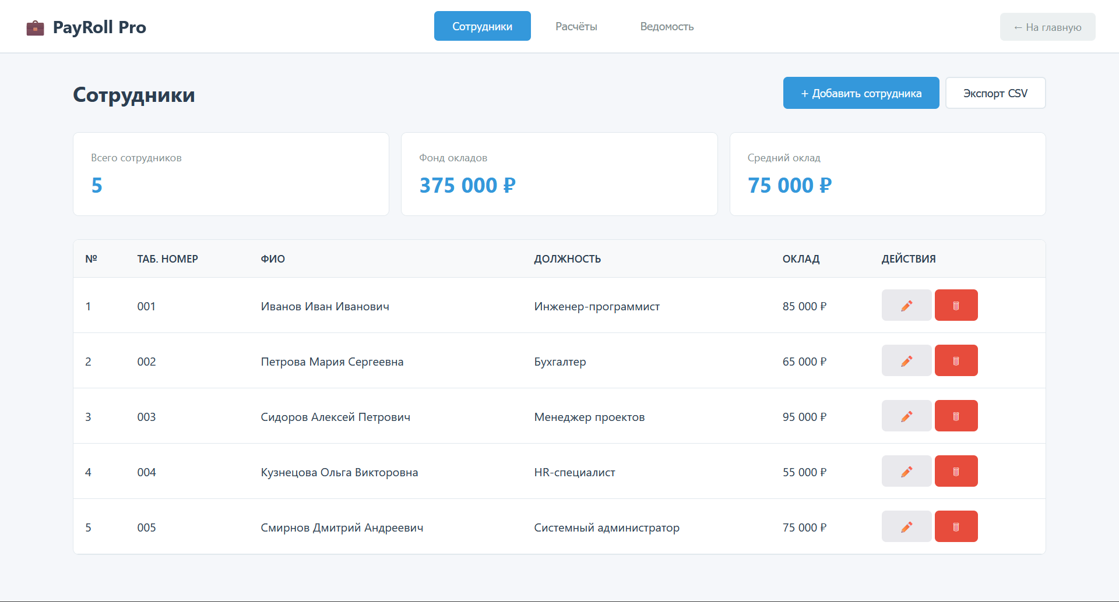
Демонстрация сайта. Сотрудники
[ МЕСТО ДЛЯ СКРИНШОТА ]
Экран «Сотрудники»: поиск, таблица, добавление, увольнение, экспорт CSV

Slide 12
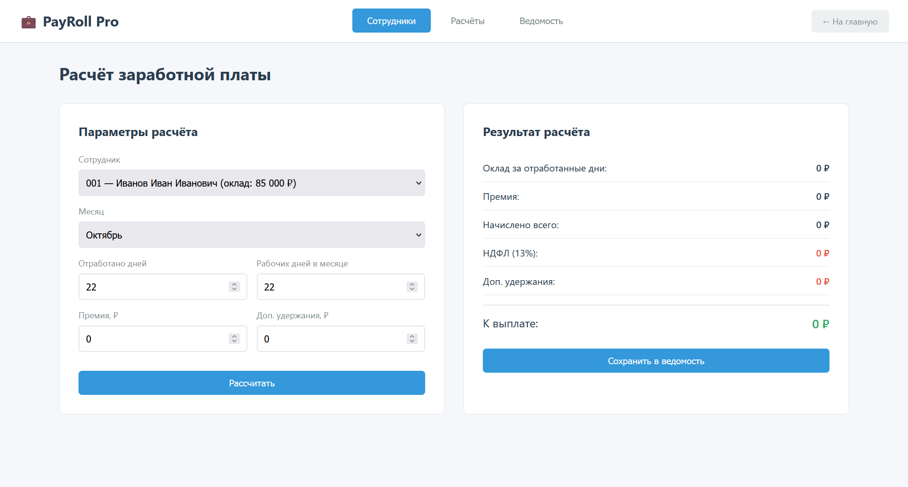
Демонстрация сайта. Расчёты
[ МЕСТО ДЛЯ СКРИНШОТА ]
Экран «Расчёты»: параметры и результат расчёта

Slide 13
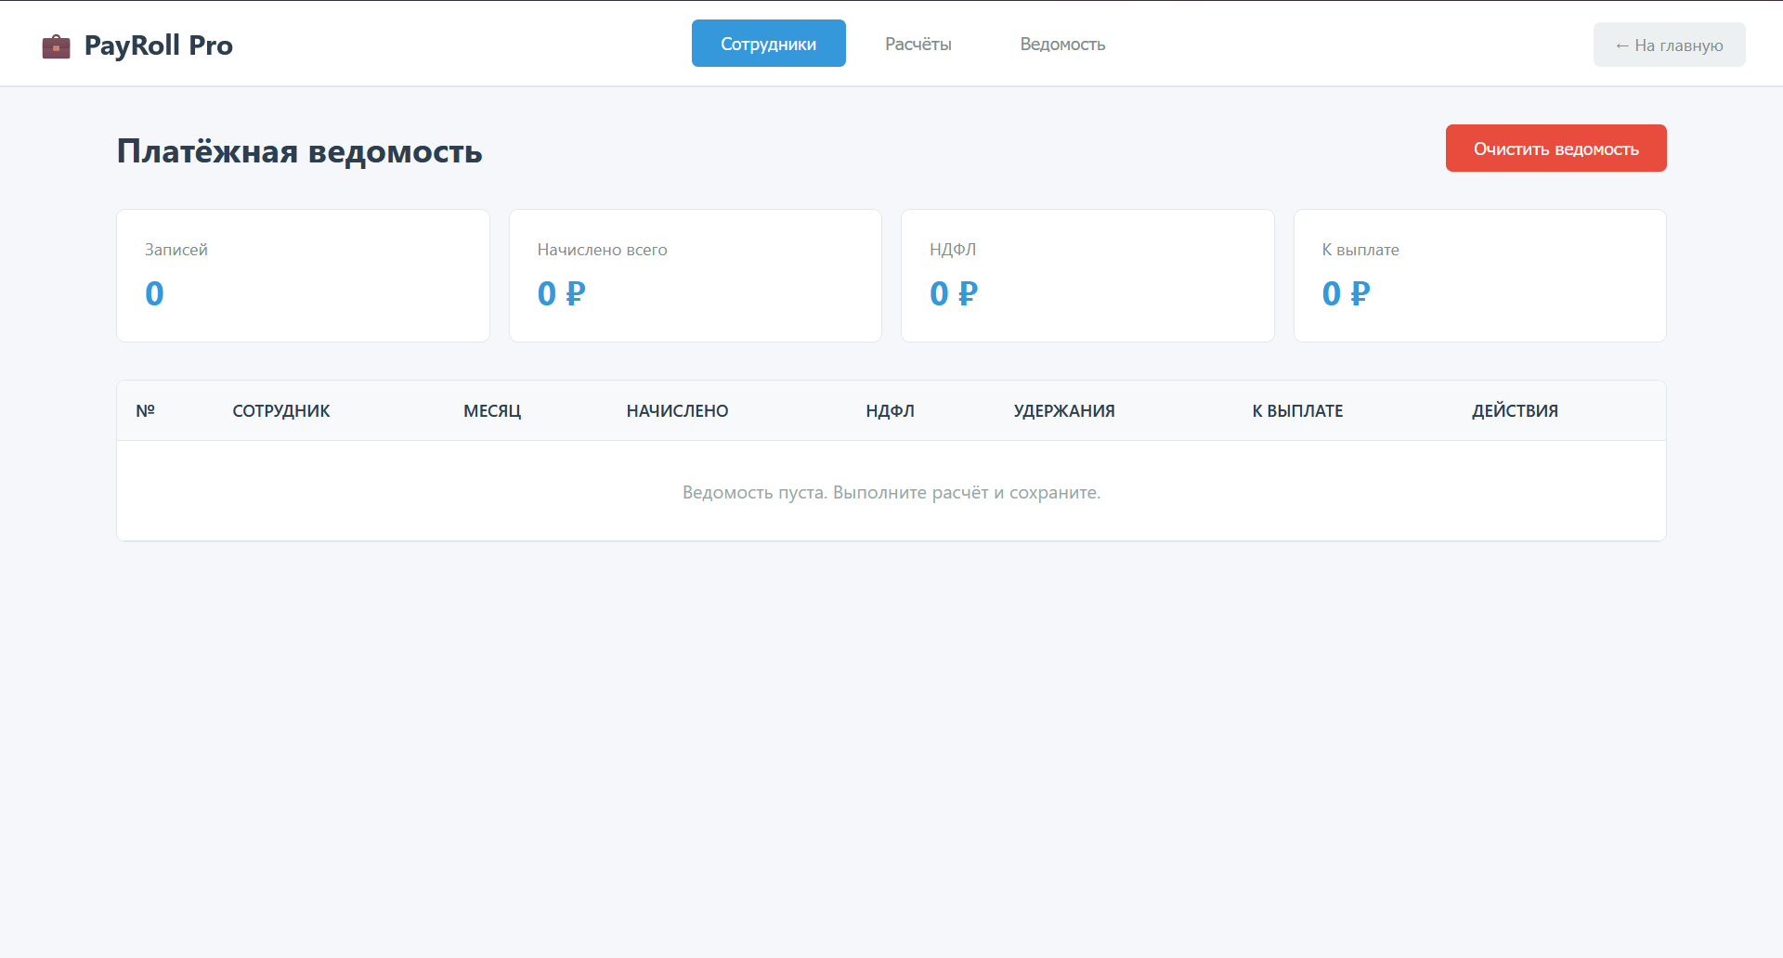
Демонстрация сайта. Ведомость
[ МЕСТО ДЛЯ СКРИНШОТА ]
Экран «Ведомость»: таблица расчётов, поиск, удаление

Slide 14
Демонстрация сайта. Кабинет сотрудника
[ МЕСТО ДЛЯ СКРИНШОТА ]
Экран сотрудника: «Мои расчётные листки», кнопка PDF и листок в PDF

Slide 15
Тестирование
Оклад, ₽ | Дней / норма | Премия | Всего | НДФЛ | Удерж. | К выплате
95 000 | 22 / 22 | 10 000 | 105 000 | 13 650 | 0 | 91 350
80 000 | 11 / 22 | 0 | 40 000 | 5 200 | 1 000 | 33 800
65 000 | 22 / 22 | 5 000 | 70 000 | 9 100 | 2 000 | 58 900
110 000 | 20 / 22 | 0 | 100 000 | 13 000 | 0 | 87 000
Результаты приложения совпали с ручным расчётом. Проверены также вход по ролям, уникальность табельного номера, увольнение, поиск, экспорт CSV и выгрузка PDF.

Slide 16
Заключение
Цель проекта достигнута: создано веб-приложение «УчетТруда» для автоматизации расчёта заработной платы. Реализованы вход по ролям, список сотрудников с поиском и увольнением, расчёт оклада, премии, НДФЛ и удержаний, платёжная ведомость, сводка с диаграммой и журнал операций, экспорт CSV и выгрузка расчётного листка в PDF. Тестирование на контрольных примерах подтвердило корректность расчётов.

